Slide 1

UML工具：Rational Rose
小组：PRD-G24
小组成员：童威男（组长）、黄栋材、冯涛、徐鹏、陈泓见

Slide 2
UML工具：Rational Rose目录
1．Rational Rose概述
2．Rational Rose特点
3．Rational Rose历史
5 . Rational Rose使用
4 . Rational Rose版本

Slide 3
1、Rational Rose概述
Rational Rose是Rational公司出品的一种面向对象的统一建模语言的可视化建模工
具，用于可视化建模和公司级水平软件应用的组件构造。
Rational Rose包括了统一建模语言（UML）、OOSE和OMT。
Rational Rose是一个完全的、具有能满足所有建模环境（Web开发，数据建模，
Visual Studio和C++）需求能力和灵活性的一套解决方案。
Rational Rose允许开发人员、项目经理、系统项目师和分析人员在软件开发周期
内将需求和系统的体系架构转换成代码，消除浪费的消耗，对需求和系统的体系架
构进行可视化，理解和精炼。

Slide 4
2、Rational Rose特点
1、Rational Rose提供反复式发展和来回旅程项目的能力。在各个进程中新的应用
能够被创建，通过把一个反复的输出变成下一个反复的输入。然后，当开发者开
始理解组件之间是如何互相作用和在设计中进行调整时，Rational Rose能够通
过回溯和更新模型的其余部分来保证代码的一致性，从而展现出被称为“来回旅
程项目”的能力。
2、Rational Rose不是单纯的绘图工具，它专门支持UML的建模，有很强的校验功
能，能检查出模型中的许多逻辑错误，还支持多种语言的双向项目，特别是对当
前比较流行的Java的支持非常好。现在还加入了数据库建模的功能，实现对象
模型和数据模型之间的同步。

Slide 5
3．Rational Rose历史
Rational Rose XDE是软件开发人员的“扩展开发环境” ，与Microsoft Visual Studio .NET和Rational Application Developer集成在一起。在Rational软件的分工IBM，而此前生产的Rational Rose，写了这个软件。
UML部分在2006年左右由Rational Software Architect取代，Rational Rose成为传统产品。截至2011年，ER建模部分（Rational Rose Data Modeler）已被另一IBM产品Rational Data Architect取代。

Slide 6
4 . Rational Rose版本
Rational rose的历史中有如下几个版本：
Rose Enterprise
Rose Professional 2003
Rose Modeler
Rational Rose 2003企业版（Rose Enterprise）
而现在在使用的，PPT上面介绍的 Rose Enterprise Edition 7.0.0（终版）

Slide 7
1．环境简介
2．建立基本框图
3. 逆向工程
5 . Rational Rose使用

Slide 8
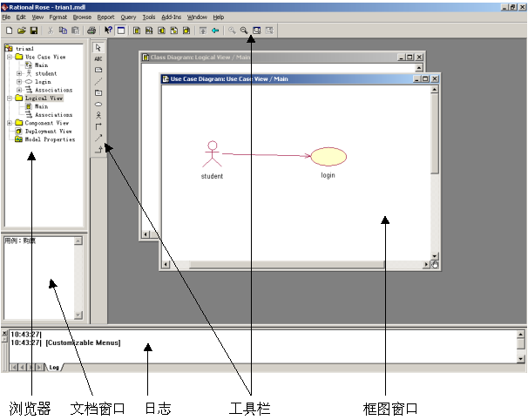
环境简介
进入rational rose 界面后
浏览器：用于在模型中迅速漫游。
文档工具：用于查看或更新模型元素的文档。
工具栏：用于迅速访问常用命令
框图窗口：用于显示和编辑一个或几个UML框图。
日志：用于查看错误信息和报告各个命令的结果。

Slide 9
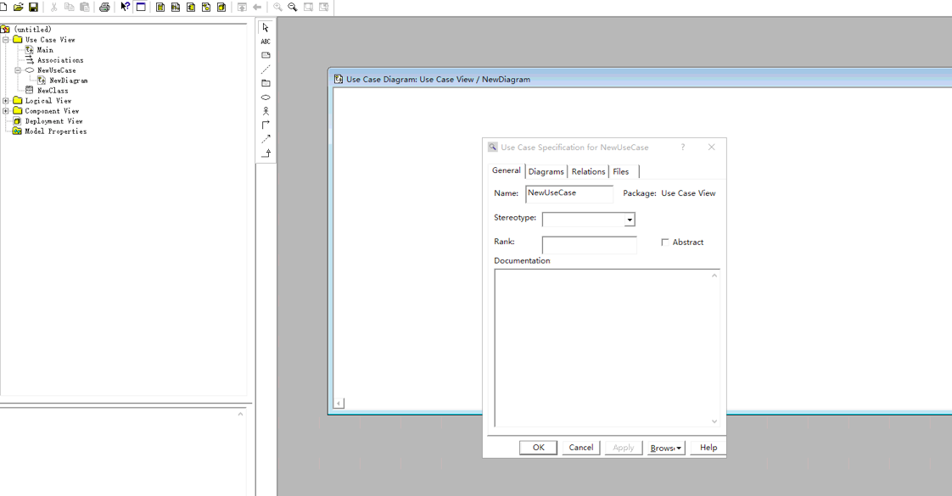
建立基本框图
首先我们可以在浏览器中的用例视图中创建use case，可以修改命名，右键选择open specialfication可以对其具体属性进行设置

Slide 10
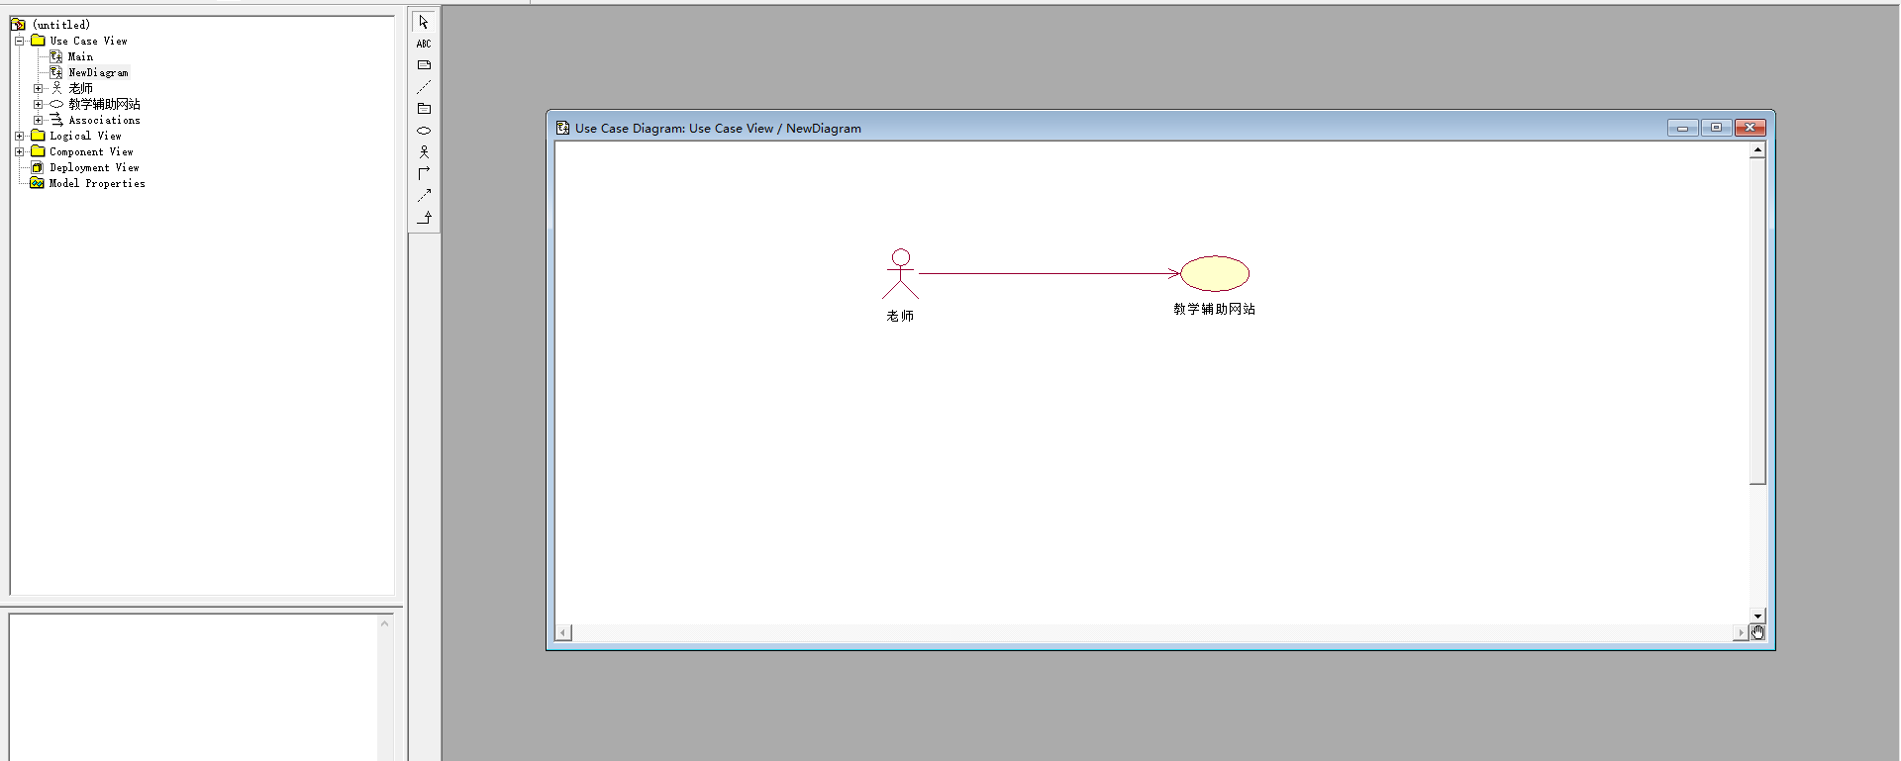
利用工具栏创建参与者与用例，并建立他们的关系
构成基本用例图

Slide 11
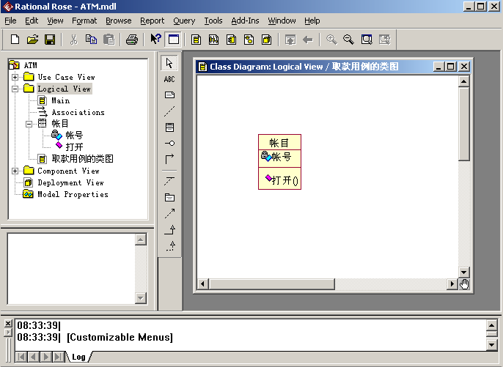
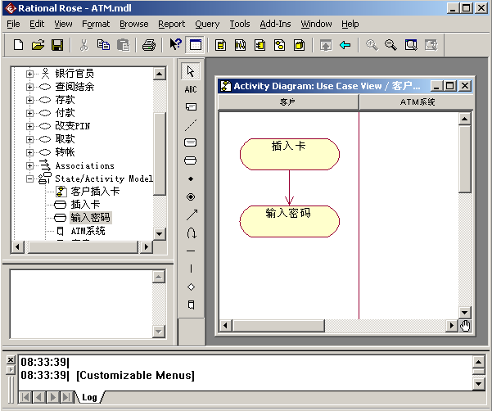
以此类推可以创立其他框图,如下:

Slide 12
逆向工程
逆向工程（Reverse Engineer）就是从现有系统的代码来生成模型的功能。分析已有的代码其主要的目的就是了解代码结构和数据结构，这些对应到模型图就是类图、数据模型图和组件图，也就是通过Rational Rose的逆向工程所得到的结果。
Rational Rose所支持的逆向工程功能很强大，包括的编程语言有C++, VB, VC, Java, CORBA，以及数据库DDL脚本等等，并且可以直接连接DB2, SQLServer,Oracle和Sybase等数据库导入Schema并生成数据模型。

Slide 13
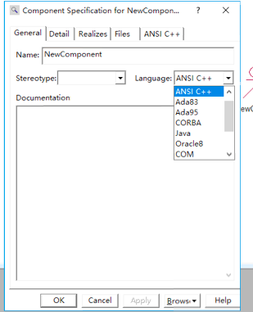
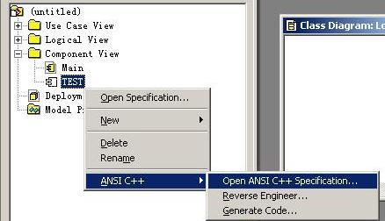
首先创建一个component,并右键open specialfication,将language中改成 ANSI C++
然后重新右键，发现多了个选项，并点开属性设置

Slide 14
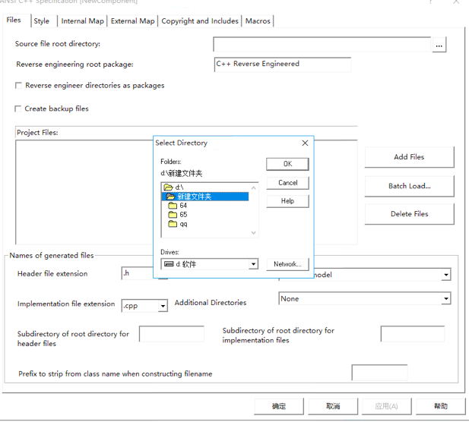
将Source file root directory设置为我们需要进行类图转换的VC工程的目录。然后在add files添加我们需要进行转换的源文件。这些源文件既包括类的*.cpp实现文件也要包括相应的*.h头文件

Slide 15
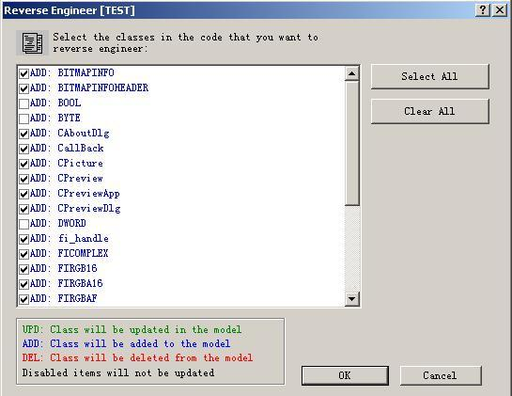
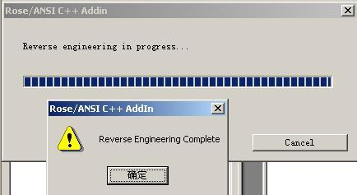
添加完工程文件后，可以再Project files列表中看到添加的头文件和实现文件。我们点击确定按钮，关闭该设置窗口。右键点击TEST组件，选择Reverse Enginee选项，在窗口中去掉不需要的转化的类
点击OK，转化成功

Slide 16
无奖问答环节
第一题
请问：在rational rose 图形界面中，日志的功能是什么？
用于查看错误信息和报告各个命令的结果

Slide 17
第二题
请问：我们在使用的Rational Rose 2003企业版（Rose Enterprise）属于哪个公司？
Rational公司

Slide 18
第三题
请问：Raitonal rose 包括了哪3种语言？
统一建模语言（UML）、OOSE和OMT

Slide 19
参考资料
《UML2基础、建模与设计教程》
Rational rose
百度文库：https://wenku.baidu.com/view/5e339311482fb4daa58d4b9e.html

Slide 20
小组成员分工与评价(总分5分）
黄栋材ppt查验——65分
冯涛（负责人）ppt制作+整合——87分
徐鹏PPT初稿——71分
陈泓见ppt历史部分内容——75分
童威男查验PPT和做最后的修改——80分

Slide 21
了解Rational Rose的过程遇到的问题
分工不合理
组员对Rational Rose内容的掌握度不高

